Slide 1
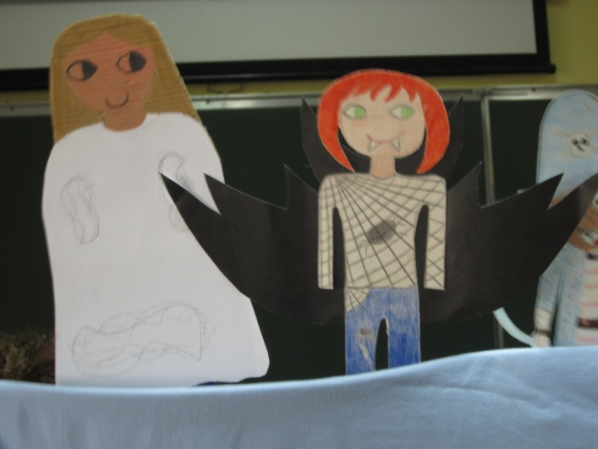
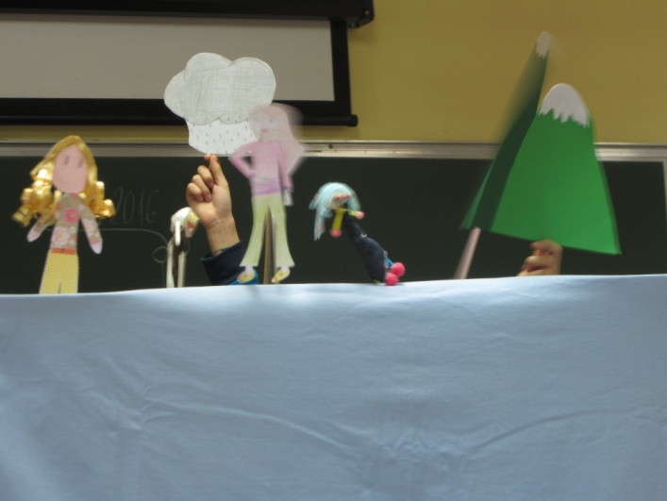
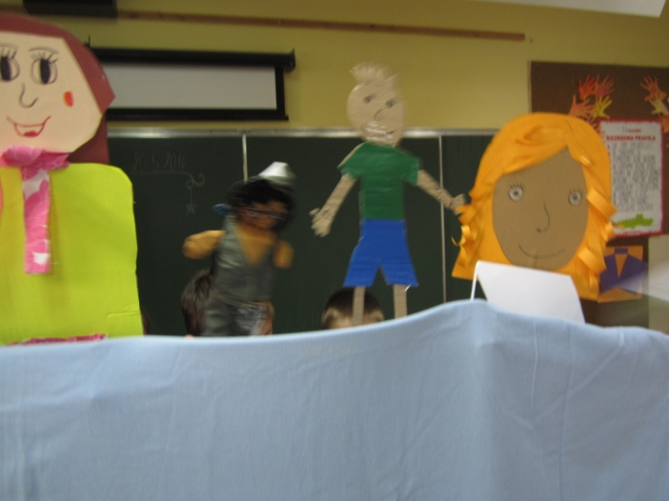
NAŠI IGROKAZI

Slide 2
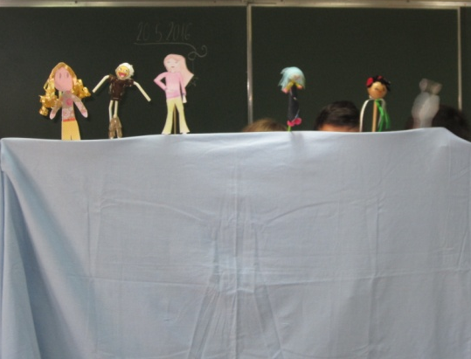
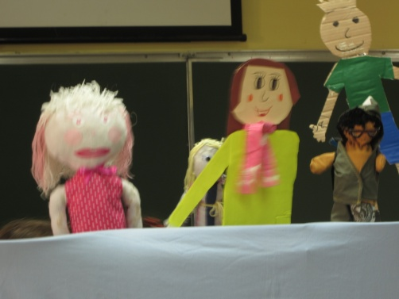
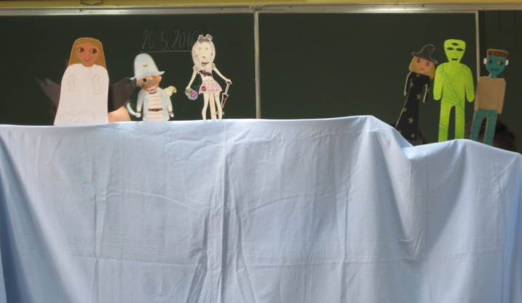
U petak 20. 5. 2016. smo po dogovoru u razredu odglumili tri lutkarske predstave: Put oko svijeta, Ljubavna zbrka i Istraga za Noć vještica. Svi smo se potrudili i uspješno napravili predstave.
Ljubavna zbrka
Put oko svijeta
Istraga za Noć vještica

Slide 3

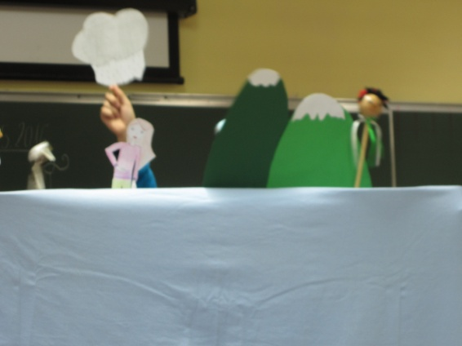


Put oko svijeta
Put oko svijeta bila je jako maštovita predstava. Svih nas je oduševila.
Svi se nadamo da ćemo i mi jednog dana krenuti na put oko svijeta.

Slide 4
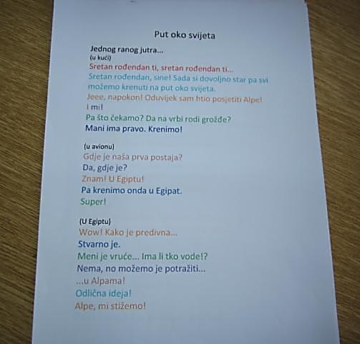
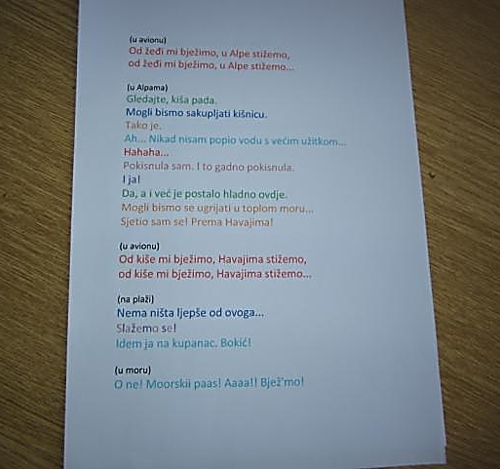

Slide 5
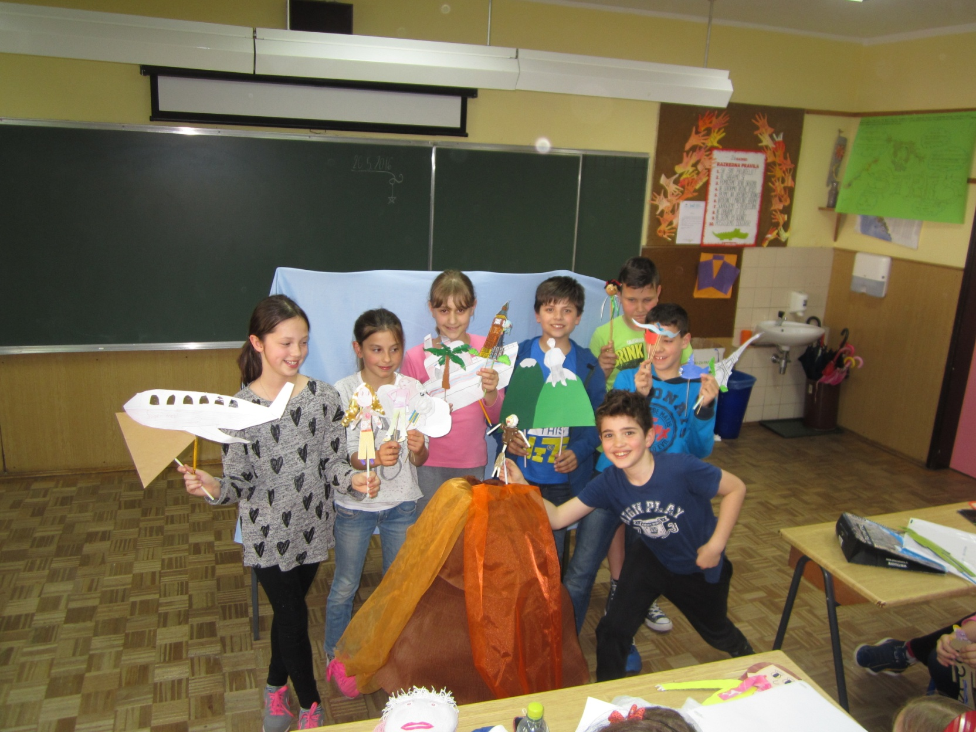

Slide 6

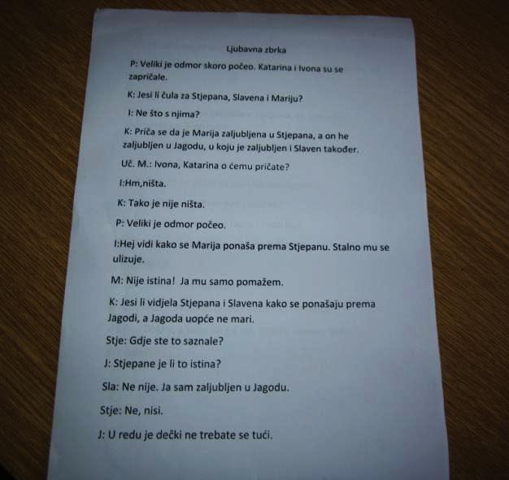
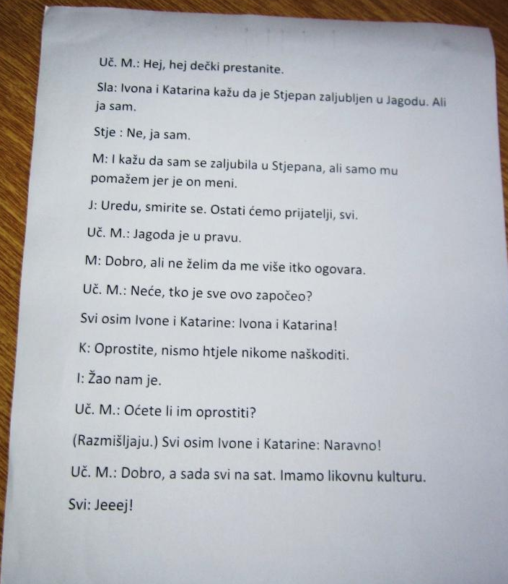
Ljubavna zbrka
Ljubavna zbrka nas je naučila da ne tračamo i da budemo sigurni u ono što kažemo.

Slide 7
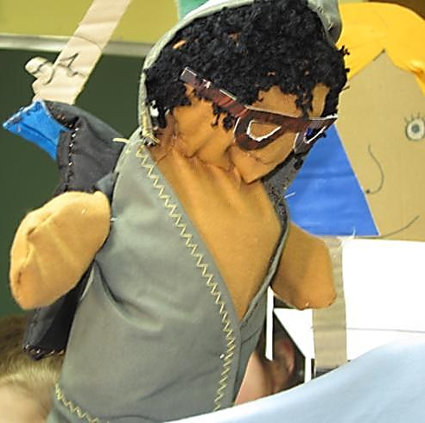

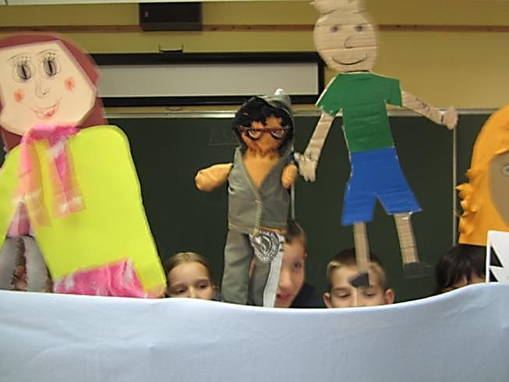

Slide 8
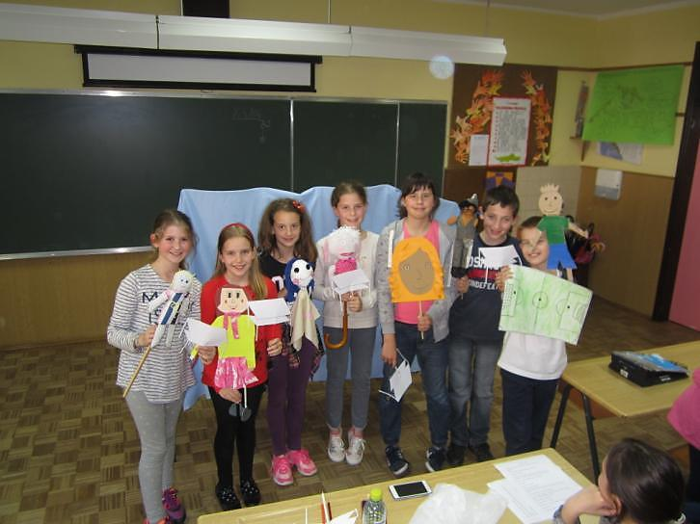

Slide 9
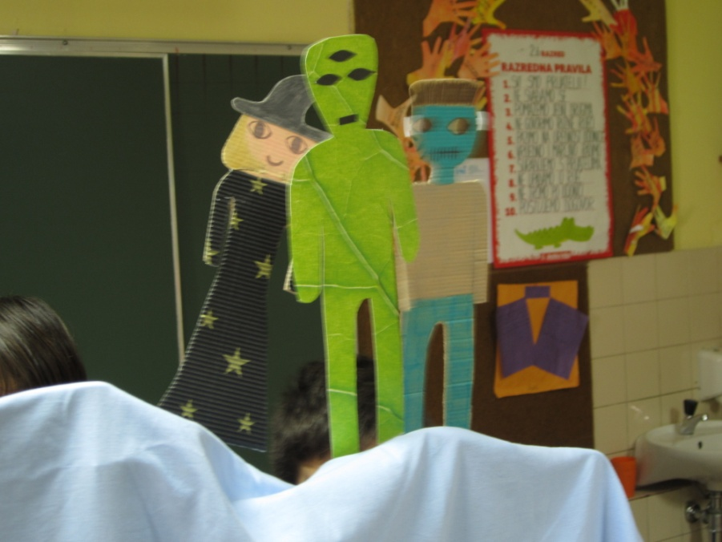
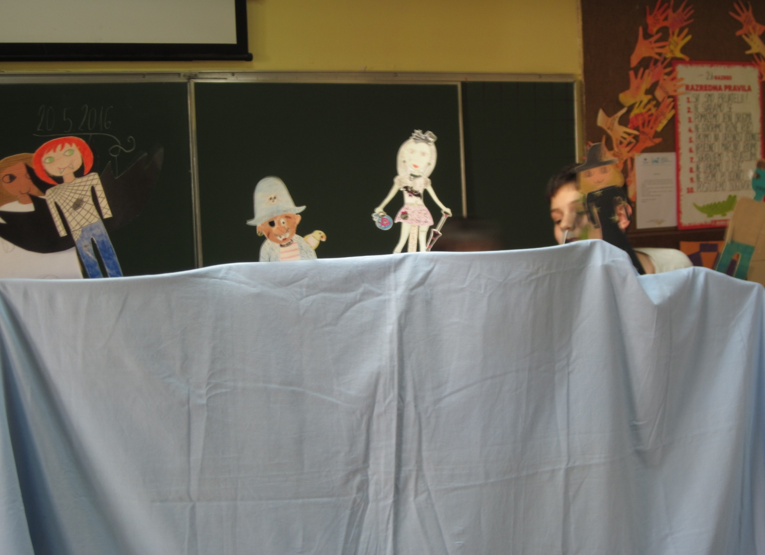
Istraga za Noć vještica
Istraga za noć vještica bio je jako uzbudljiv igrokaz i poručio je da se možemo zabaviti na razne načine.

Slide 10
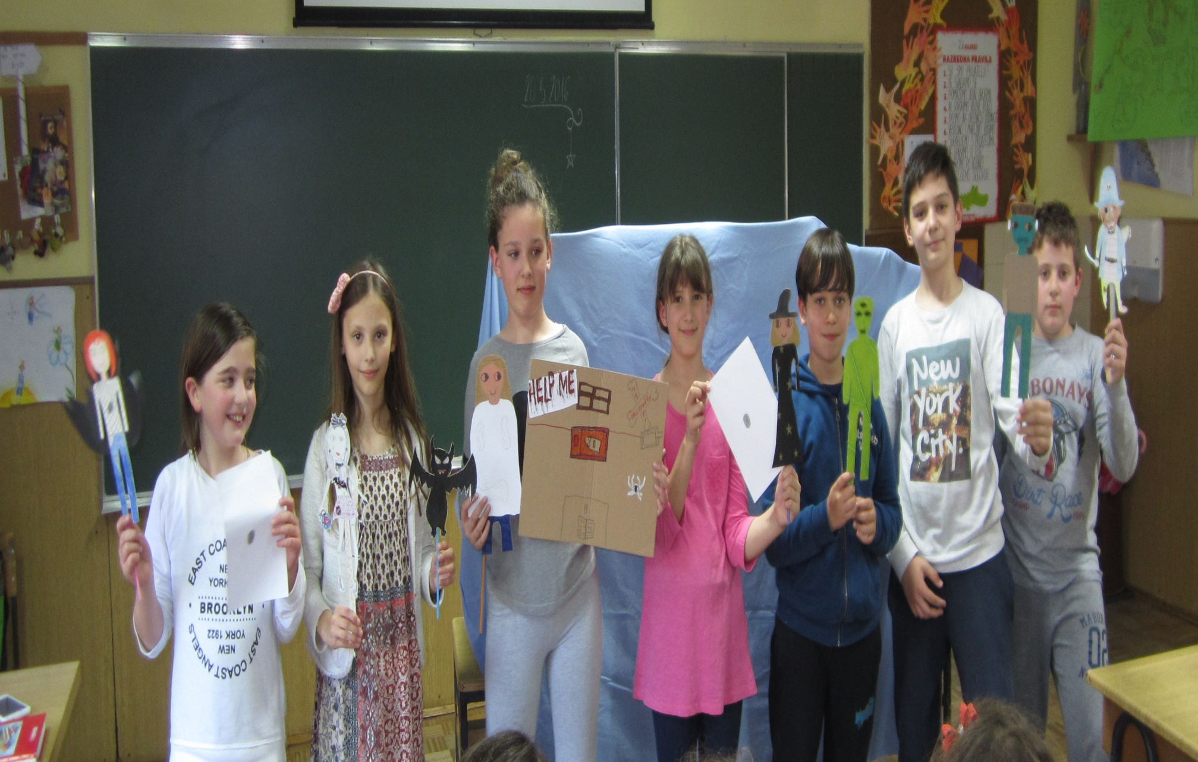

Slide 11
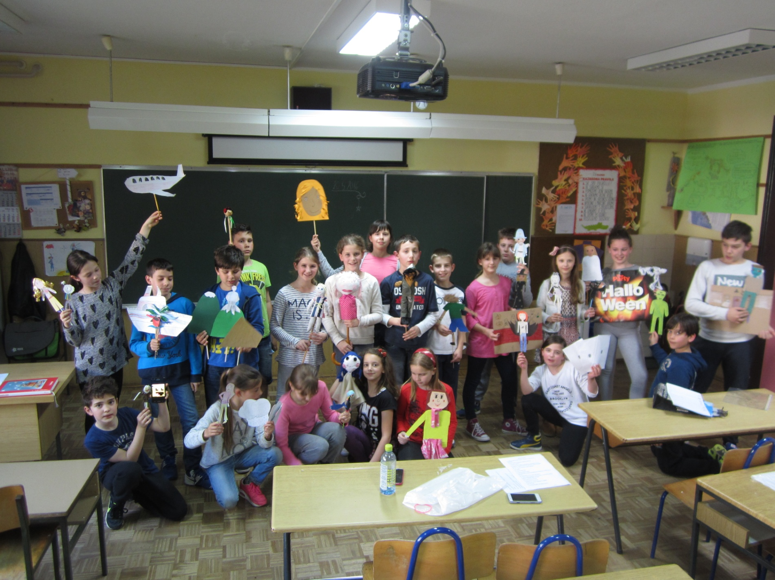

Slide 12
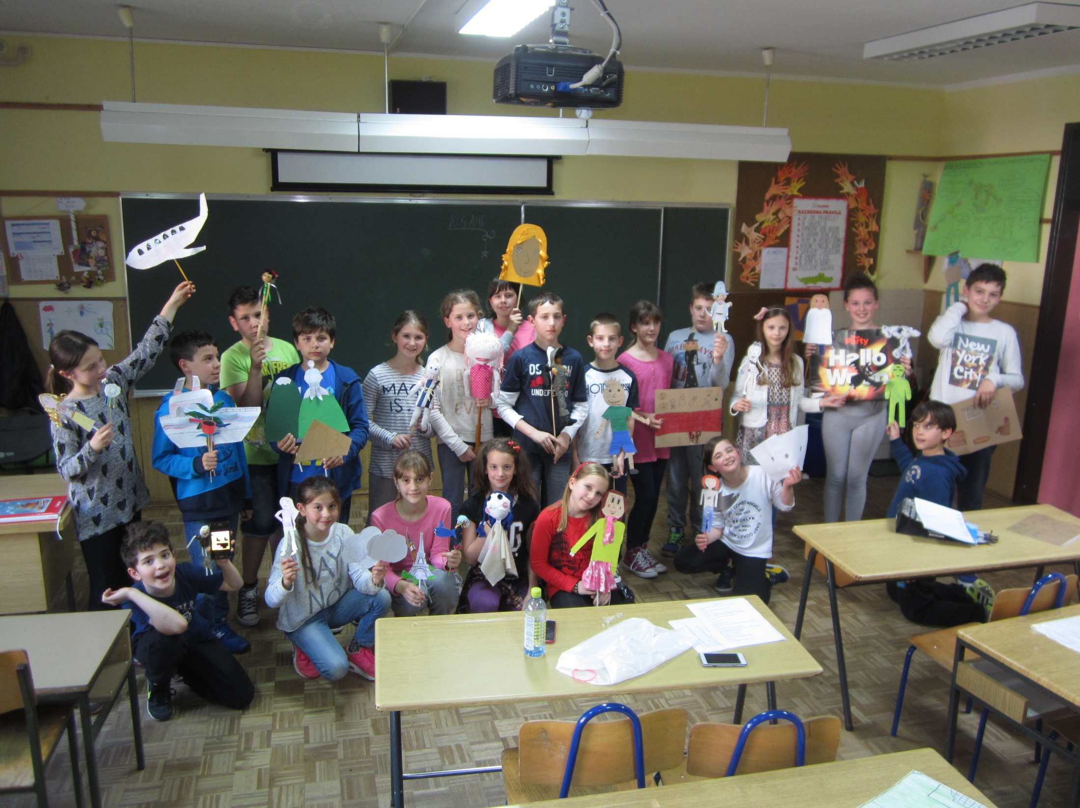
Pripremile Ema i Lena
Svibanj i lipanj 2016.

